Slide 1
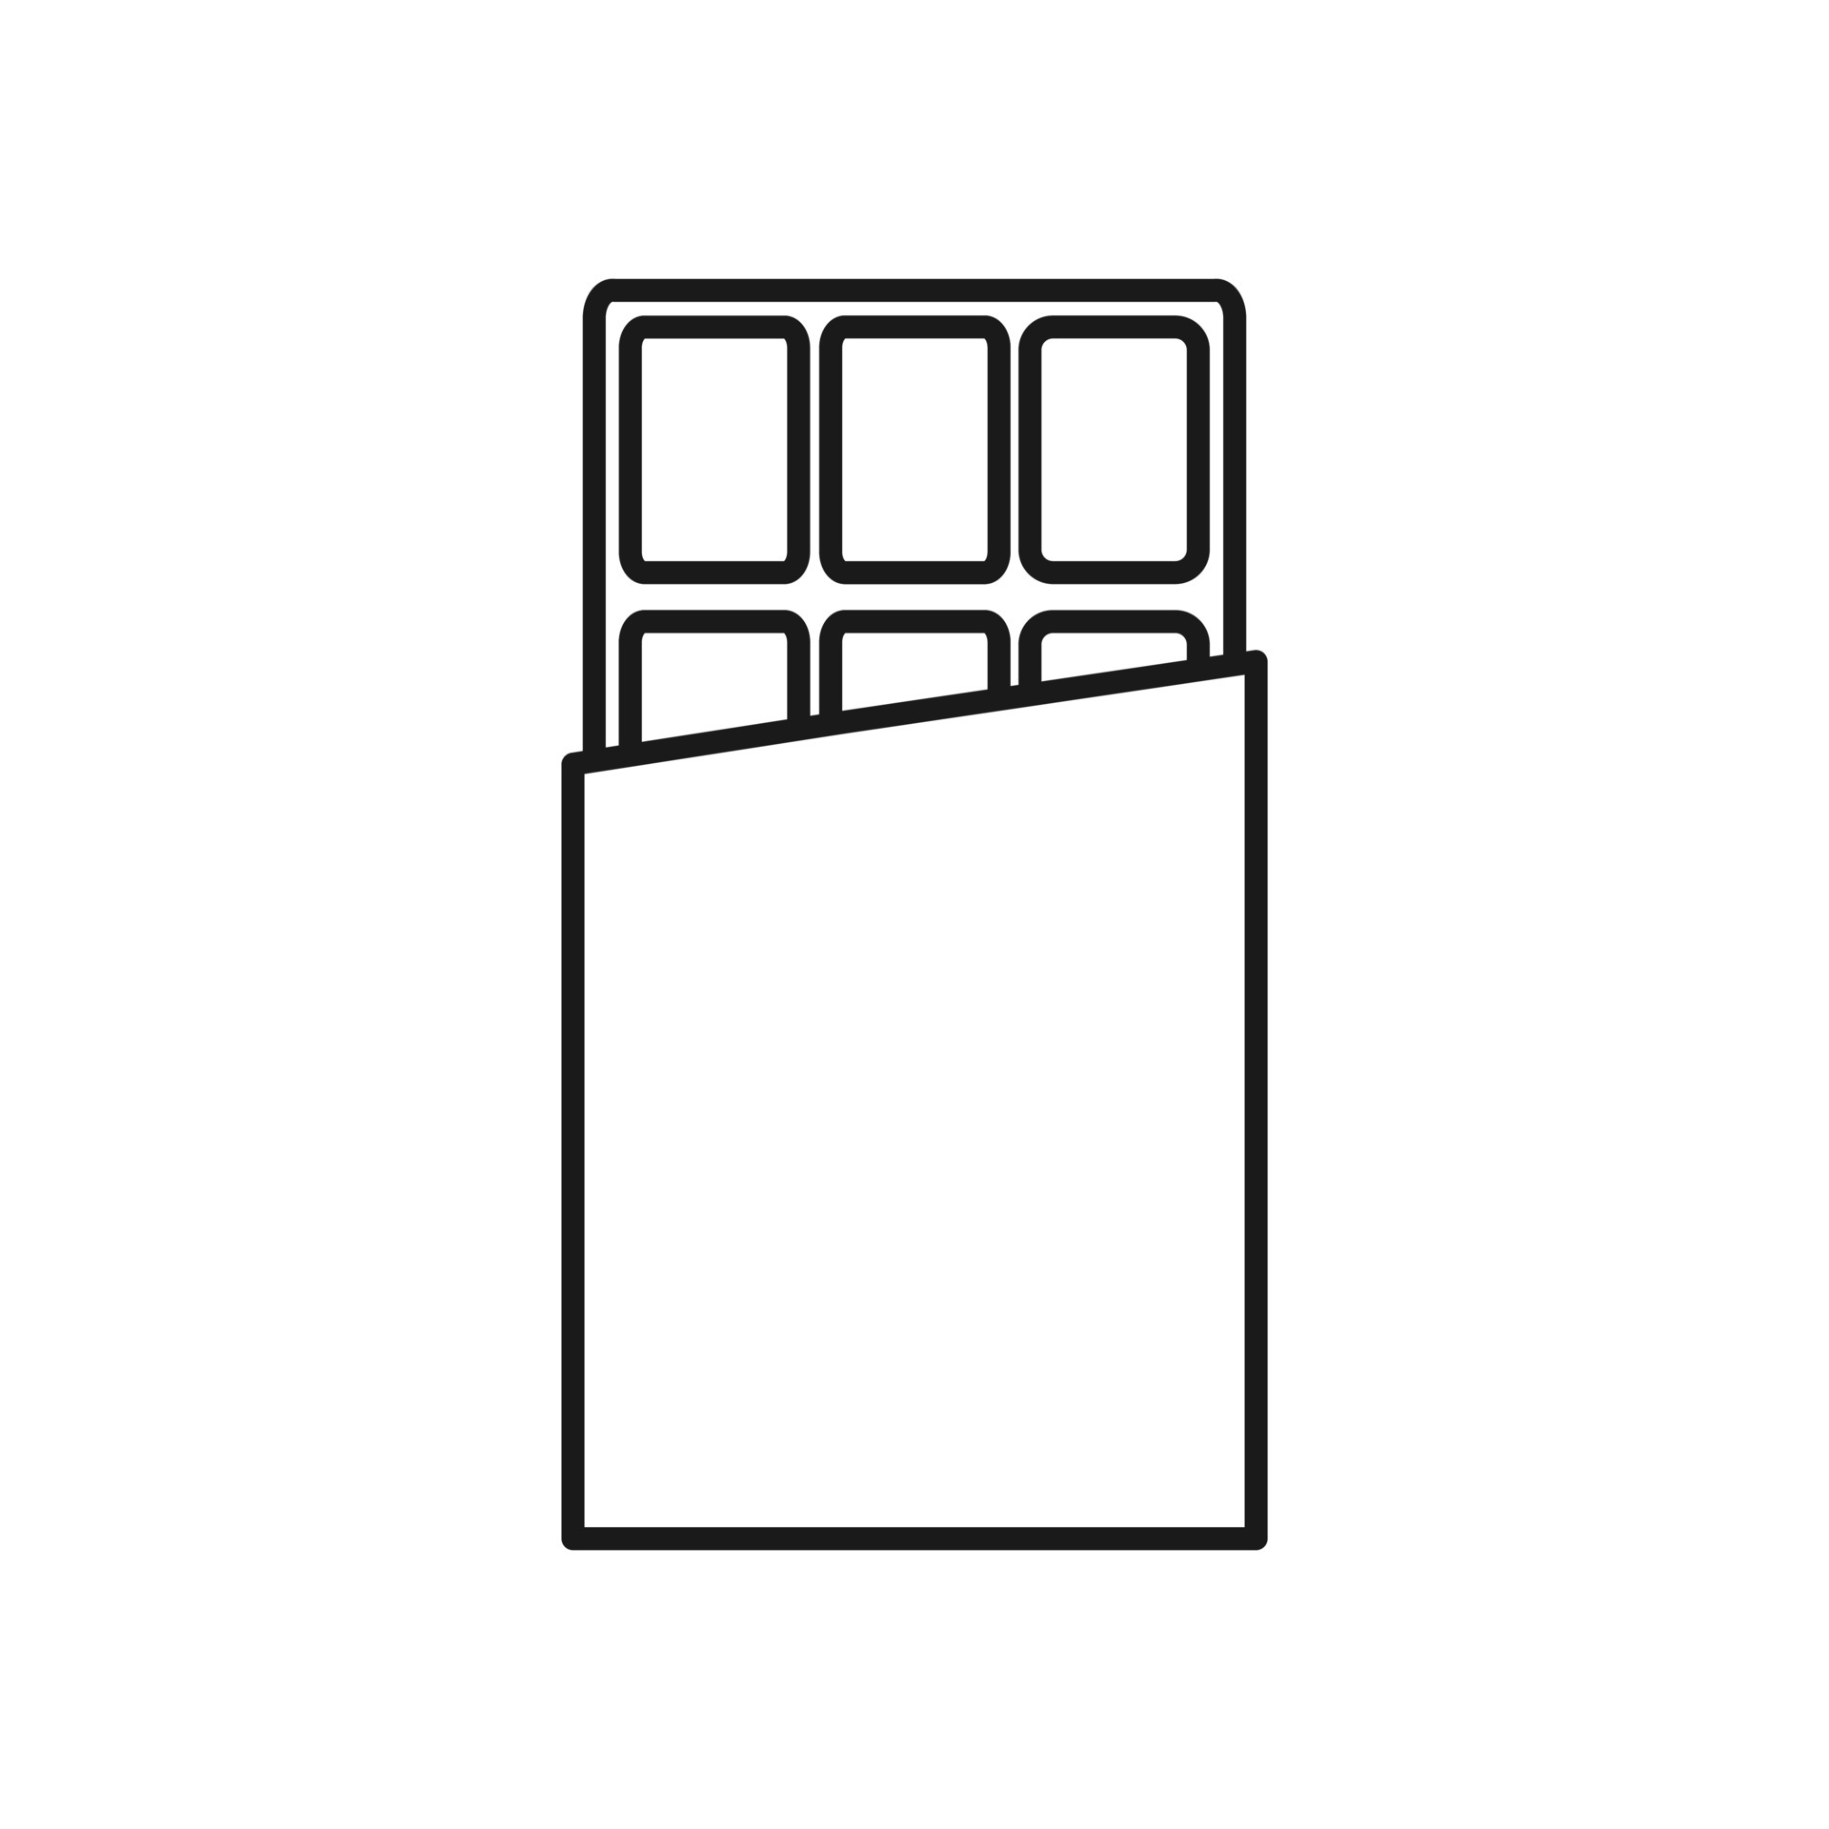
Bovenzijde wikkel
De roze stippellijn geeft aan waar je je afbeeldingen en/of tekst kan plaatsen.
Omdat dit een schets van een geopende wikkel, kun je je afbeeldingen ook op/over de geschetste chocoladereep laten vallen.

Slide 2
Onderzijde wikkel
De roze stippellijn geeft aan waar je je afbeeldingen en/of tekst kan plaatsen.
Omdat dit een schets van een geopende wikkel, kun je je afbeeldingen ook op/over de geschetste chocoladereep laten vallen.
Definitief ontwerp
Op basis van jouw schets, maakt onze Art Director, eventueel met jouw geüploade afbeeldingen, een digitaal ontwerp ter goedkeuring, vóór productie en levering.

Slide 3
Zichtzijde voor anderen (rechtshandig gebruik)
De roze stippellijn geeft aan waar je je afbeeldingen en/of tekst kan plaatsen.
Onze Art Director kan eventueel afbeeldingen van oor tot oor laten meelopen met de ronding van de mok (en de afbeelding zonodig aanpassen).
Definitief ontwerp
Op basis van jouw schets, maakt onze Art Director, eventueel met jouw geüploade afbeeldingen, een digitaal ontwerp ter goedkeuring, vóór productie en levering.

Slide 4
Zichtzijde voor gebruiker (rechtshandig gebruik)
De roze stippellijn geeft aan waar je je afbeeldingen en/of tekst kan plaatsen.
Onze Art Director kan eventueel afbeeldingen van oor tot oor laten meelopen met de ronding van de mok (en de afbeelding zonodig aanpassen).
Definitief ontwerp
Op basis van jouw schets, maakt onze Art Director, eventueel met jouw geüploade afbeeldingen, een digitaal ontwerp ter goedkeuring, vóór productie en levering.

